Slide 1








Slide 2
YÊU CẦU CẦN ĐẠT
1
2
Thực hiện được hành vi, việc làm để thể hiện tình yêu Tổ quốc Việt Nam.
Biết yêu quý, trân trọng và tự hào về truyền thống lịch sử, văn hóa của đất nước.

Slide 3





Slide 4


1: Em tán thành hoặc không tán thành với ý kiến nào dưới đây? Vì sao?

Slide 5


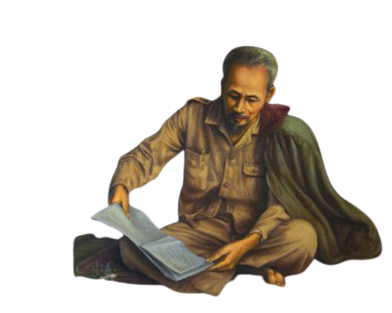
Chúng ta là con người Việt Nam, đất nước Việt Nam được như ngày hôm nay là nhờ có công lao to lớn của những thế hệ đi trước. Vì vậy chúng ta cần phải tôn trọng, tự hào, biết ơn họ. Bên cạnh đó, cũng cần học tập tốt hơn để sau này xây dựng và bảo vệ quê hương, đất nước.

Slide 6


Em đồng tình hoặc không đồng tình với hành vi của bạn nào trong các ý sau? Vì sao?
a. Ngân cho rằng các món ăn Việt Nam không sang trọng bằng món ăn nước ngoài.
b. Thảo mơ ước trở thành hướng dẫn viên du lịch để giới thiệu về quê hương, đất nước Việt Nam.
d. Mặc dù sống ở nước ngoài từ nhỏ nhưng Thương vẫn nói tiếng Việt rất tốt.
c. Cường thường viết, vẽ về vẻ đẹp của quê hương, đất nước.
g. Hoàng là người Việt Nam nhưng lại giới thiệu với người nước ngoài mình là người Hàn Quốc.
e. Đô chỉ thích sống ở nước ngoài, không thích về Việt Nam.

Slide 7











Slide 8
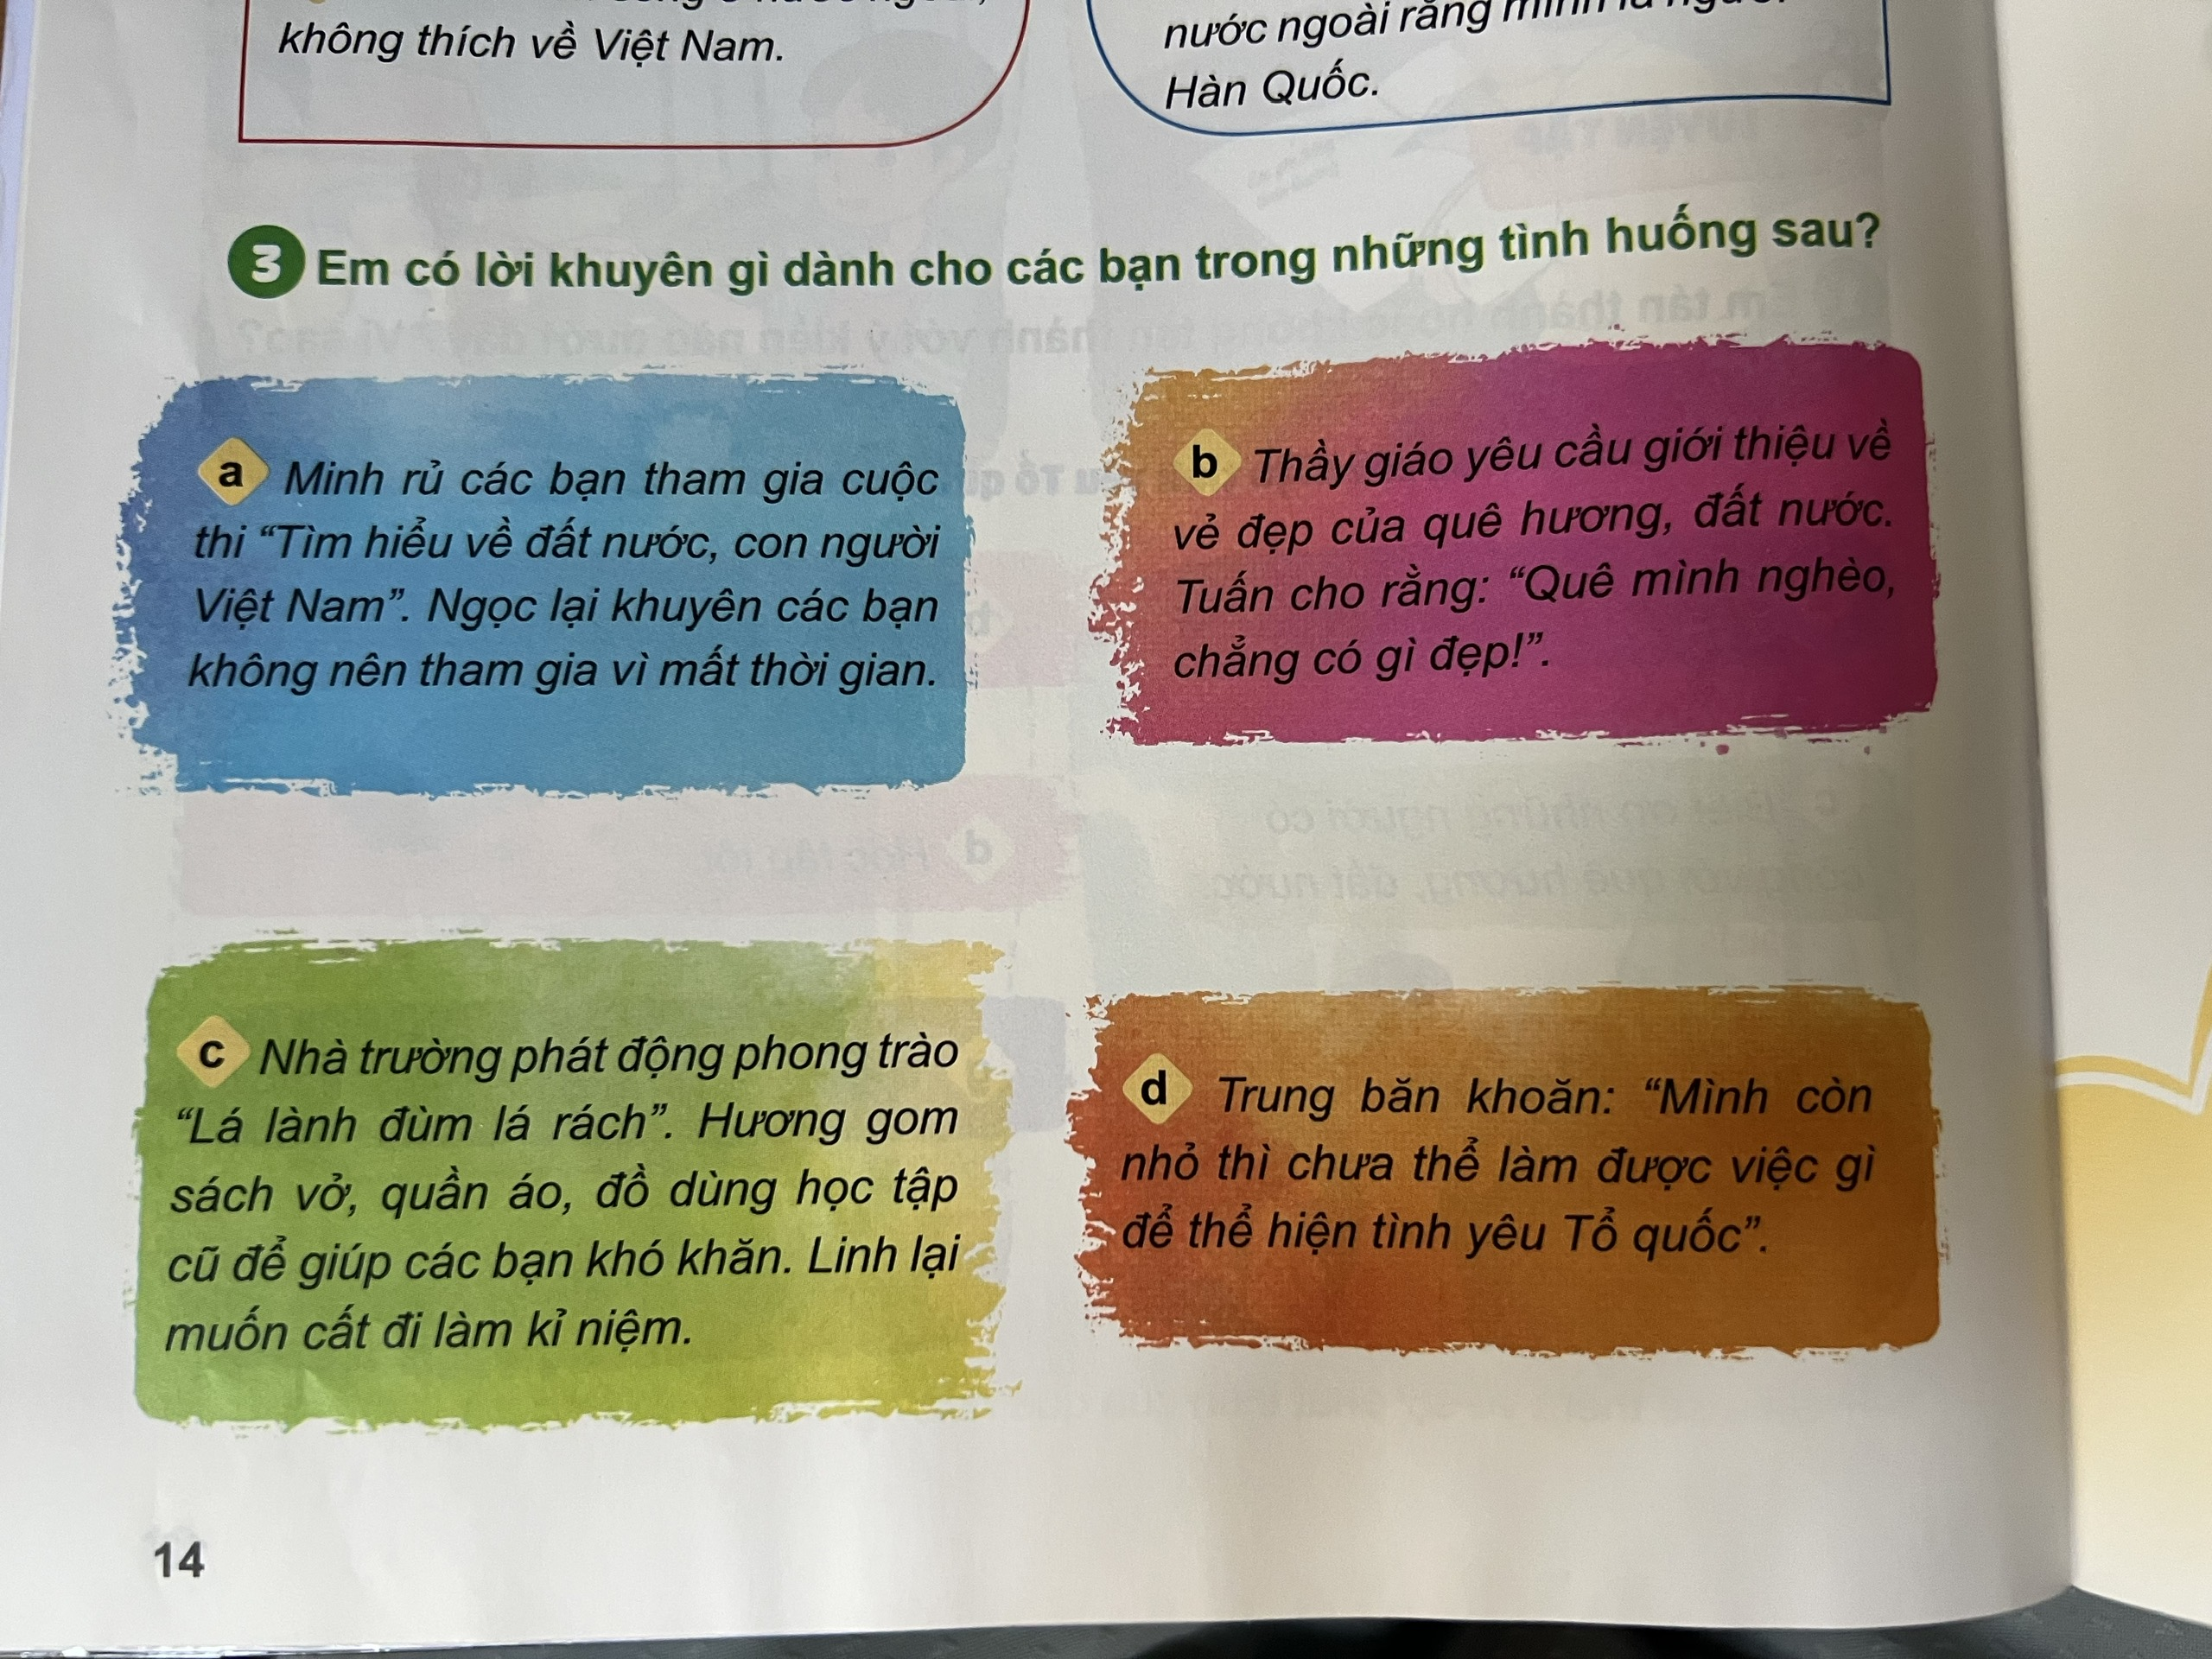



3. Em có lời khuyên gì dành cho các bạn trong những tình huống sau?
Thảo luận
nhóm 4

Slide 10


Đóng vai hướng dẫn viên du lịch để giới thiệu về đất nước, con người Việt Nam.

Slide 11




Notes:
Slide HS trình bày

Slide 12



Slide 13

Chia sẻ những việc em đã làm và sẽ làm để thể hiện tình yêu Tổ quốc.

Slide 14



